Slide 1

Modernizacija pruge na dionici Zaprešić - Zabok
HRVATSKA KOMORA INŽENJERA GRAĐEVINARSTVA
Dani Hrvatske komore inženjera građevinarstva Opatija, 2019.
Danijela Kosty/Marko Vajdić/Pero Šiša
Danijela Kosty, dipl.ing.građ., HŽ Infrastruktura d.o.o., Zagreb
Marko Vajdić, mag.ing.aedif., DB Engineering & Consulting GmbH, Zagreb
Pero Šiša, dipl.ing.građ., Geotehnički studio d.o.o., Zagreb
Notes:
1

Slide 2


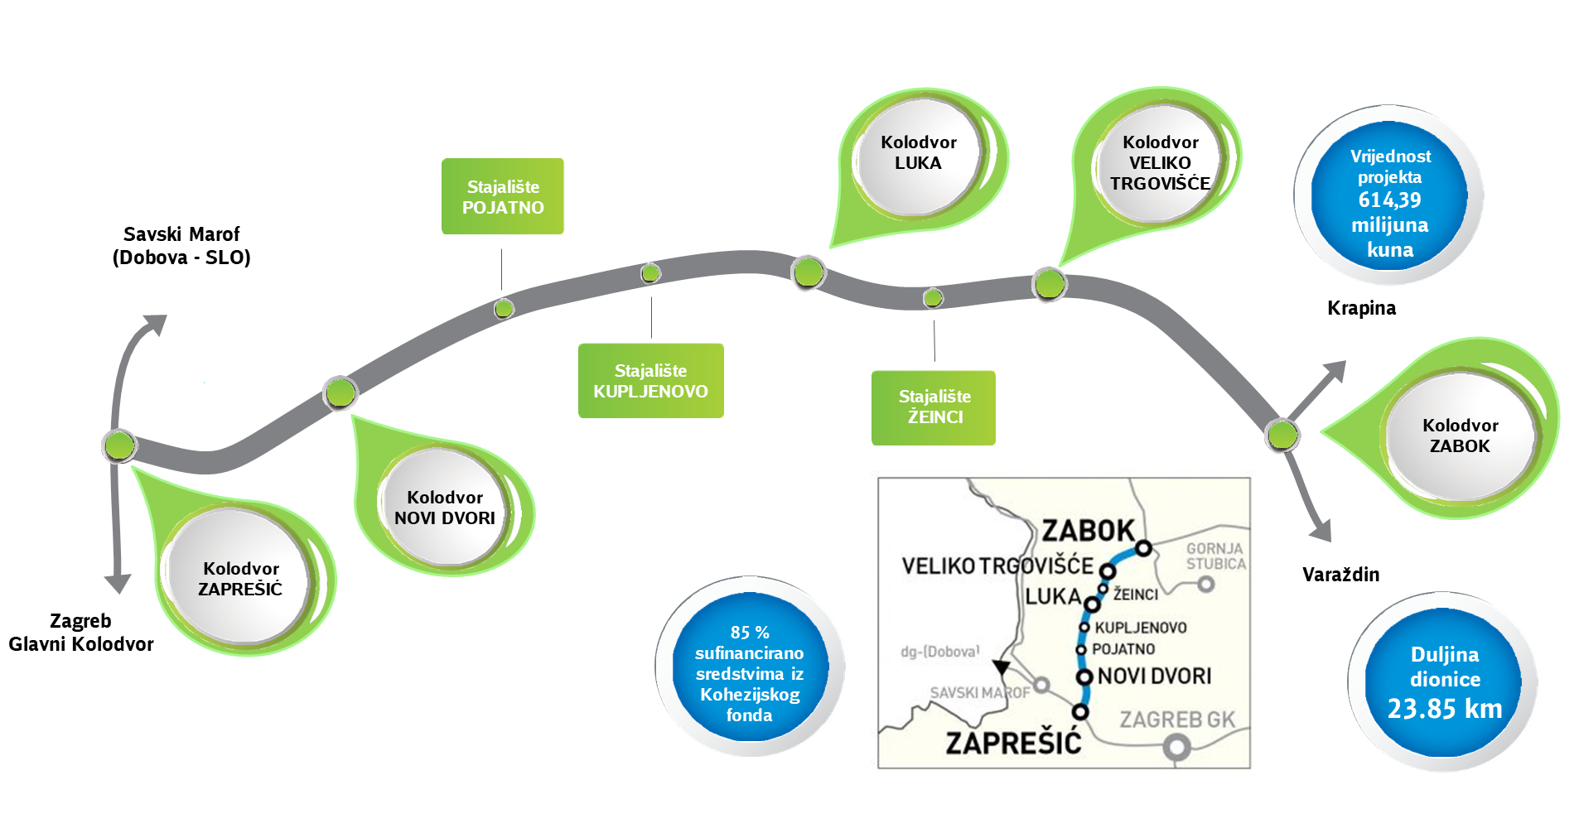
PROJEKT MODERNIZACIJE I ELEKTRIFIKACIJE
ŽELJEZNICKE PRUGE ZAPREŠIC – ZABOK
(R201 Zaprešić – Bedekovčina – Čakovec)

Slide 3



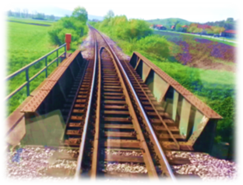
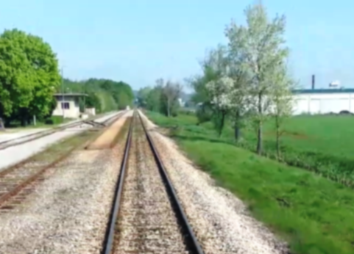

Osnovni podaci o dionici
dvije županije: Zagrebačka i Krapinsko-zagorska županija
ukupna duljina dionice 23,8 km
najveća dopuštena masa vlakova prema modelu opterećenja B2 (18,0 t/o i 6,4 t/m)
zadnji remont izveden u razdoblju od 1977. do 1981. rabljenim gradivom
brzina prije početka radova: Zaprešić – Veliko Trgovišće 60 km/h, a Veliko Trgovišće – Zabok 40 km/h
nemoguće povećati brzinu manjim zahvatima i pojačanim održavanjem
projektni zadatak 2010., projektiranje Glavnog projekta 2013. - 2016./2017.

Slide 4


Razlozi dugotrajnosti pripreme projekta
dugotrajno rješavanje imovinskopravnih odnosa, što na ovakvim linijskim objektima zahtijeva rješavanje velikog broja katastarskih čestica na više katastarskih općina
zbog neriješenih imovinskopravnih odnosa odbijeni su zahtjevi za izdavanje građevinskih dozvola 2014. godine
nesređene zemljišne knjige i neusklađenost zakona
nadmetanje je započelo 2. lipnja 2017. objavom u Elektroničkom oglasniku javne nabave. U fazi nadmetanja: dvije žalbe na dokumentaciju o nabavi te po Odluci o odabiru dvije dodatne žalbe.
iako DKOM odbio sve žalbe, od početka postupka javne nabave do zaključenja ugovora o izvođenju radova prošla je puna godina dana

Slide 5
Financijski podaci
Ugovor o dodjeli bespovratnih sredstava HŽ Infrastruktura potpisala je s Ministarstvom mora, prometa i infrastrukture (PT1) i Središnjom agencijom za financiranje i ugovaranje (PT2) u studenome 2017. godine. Ukupna vrijednost prihvatljivih troškova projekta iznosi 614,4 mil. kuna.
Projekt se s 85 % sredstava sufinancira putem Operativnog programa Konkurentnost i kohezija 2014. – 2020., a preostalih 15 % bit će sufinancirano nacionalnim sredstvima.
Ugovor za radove HŽ Infrastruktura potpisala je 12. lipnja 2018. s tvrtkom SWIETELSKY d.o.o. (530.655.163,07 kn)
Ugovor o nadzoru nad izvođenjem radova potpisan je 28. lipnja 2018. sa tvrtkom DB Engineering & Consulting GmbH (13.475.811,97 kn)
Radovi su započeli u srpnju 2018.
Rok za izvođenje radova je 36 mjeseci

Slide 6
Ciljevi i opseg projekta
Građevinski parametri pruge: projektirana građevinska brzina od maksimalno 120 km/h.
Vozna vremena putničkih vlakova skratit će se za oko 30 posto (sa sadašnjih 39 – 44 min na 28 min), a brzih vlakova za oko 50 posto (sa sadašnjih 31 min na 14 min), uključivanje u prigradski promet Grada Zagreba
Pruga će se elektrificirati, što pridonosi zaštiti okoliša i smanjenju buke.
Rekonstruirat će se kolodvori Novi Dvori, Luka, Veliko Trgovišće i Zabok, i stajališta Pojatno, Kupljenovo i Žeinci - izgradnja novih perona, pothodnika, nadstrešnica i parkirališta te rekonstrukciju kolodvorskih zgrada.
Kolodvor Zabok razdvojit će se na putnički i teretni dio, a izgradit će se nova zgrada za smještaj signalno-sigurnosnih i telekomunikacijskih uređaja te ureda za izvršne radnike.
U kolodvorima i stajalištima bit će osiguran sustav videonadzora te vizualnog i audio obavještavanja putnika.

Slide 7




Ciljevi i opseg projekta
novi signalno-sigurnosni i telekomunikacijski uređaji te uređaji daljinskog upravljanja prometom kako bi se osigurali preduvjeti
za brže i sigurnije prometovanje vlakova.
Suvremenim automatskim osiguranjem i sintetičkim popođenjem bit će modernizirano 15 željezničko-cestovnih prijelaza, četiri će prijelaza spojnim cestama biti preusmjerena na susjedne prijelaze,
jedan će biti ukinut kako bi se uz povećanje dopuštene
brzine prometovanja vlakova podigla propusnost i razina
sigurnosti na križanjima pruge i cesta.
Uredit će se odnosno rekonstruirati te izgraditi potpuno nove pružne građevine kao što su četiri nova armiranobetonska mosta Vučerna, Lužki potok, Črnec i Horvacka te cestovni most Horvacka.
Radi odvodnje uredit će se 35 propusta i kanali te
na mjestima gdje je to potrebno uporni/potporni zidovi.

Slide 8
Faznost i dozvole
zahvat se izvodi u slijedećim fazama; svaka faza - zasebna građevinska dozvola:
1. faza : I. poddionica: kolodvor Zaprešić (isklj.) - kolodvor Novi Dvori (uklj.) ;
2. faza : II poddionica: kolodvor Novi Dvori (isklj.) – kolodvor Luka (uklj.);
3. faza : III poddionica: kolodvor Luka (isklj.) – kolodvor Veliko Trgovišće (uklj.);
4. faza : IV poddionica: kolodvor Veliko Trgovišće (isklj.) – kolodvor Zabok (uklj.)
5. faza : Elektrifikacija i ugradnja signalno-sigurnosnih uređaja na pruzi Zaprešić (isklj.) – Zabok (uklj.), osiguranje se priključuje na pruge Zabok – Đurmanec – DG, te Hum-Lug – Gornja Stubica
prvih 5 faza - jedna uporabna dozvola koja će biti izdana s ograničenjem povećanja brzine ukoliko probna mjerenja buke pokažu da je potrebno izgraditi objekte za zaštitu buke
6.faza: izgradnja objekata za zaštitu buke – opcionalna građevinska dozvola ukoliko mjerenja buke na kritičnim mjestima određenim SUO i Elaboratom zaštite od buke pokažu da je potrebna izgradnja objekata za zaštitu od buke

Slide 9
Dinamika izvođenja radova
Trajanje radova 36 mjeseci, a radovi se izvode u 4 etape:
1. etapa - pripremni radovi – do 31.03.2019. promet se odvijao nesmetano
- priprema gradilišnog prostora, dostava materijala
- donji ustroj i objekti na dionicama devijacija (izgradnja željezničkog mosta Vučerna na II. poddionici, izgradnja cestovnog mosta Horvacka na IV. poddionici)
- proširenje nasipa, izgradnja cesta, objekata na cesti i pristupnih puteva
- izrada privremenih uređenih površina i staza za komunikaciju u kolodvoru Zabok,
priprema terena za teretni dio kolodvora Zabok, rušenje skladišta
- rekonstrukcija svih zgrada u dijelu za smještaj SS i TK uređaja
- izmještanje postojećih instalacija
- rekonstrukcija postrojenja za sekcioniranje s bočnim vodom PS2+1BV u Zaprešiću
2. etapa - permanentni zatvor pruge – od 01.04.2019. radovi na cijeloj pružnoj dionici 6 mjeseci
- putnici se prevoze supstitucijskim prijevozom - autobusima
- svi objekti (4 pothodnika, 3 mosta, propusti)
- sanacija nasipa šljunčanim stupovima
- ugradnja gornjeg ustroja na dionicama rekonstrukcije, regulacija kolosijeka
- radovi na donjem i gornjem ustroju, odvodnja
- križanja infrastrukturnih vodova i kabela, odvodnja duž dionice
- dogradnja kolosijeka i skretnica u kolodvorima i stajalištima, drenaže u kolodvorima
- kabliranje, izgradnja nosivih konstrukcija KM-a, kućica APB-a i ŽCP-a

Slide 10
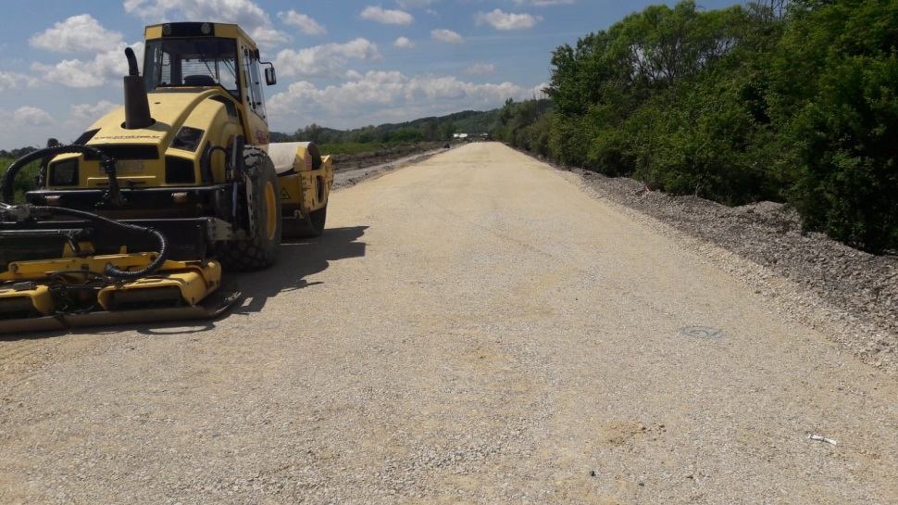
Dinamika izvođenja radova
3. etapa - radovi s povremenim 7-satnim zatvorima pruge
- kabliranje, nastavak izgradnje nosivih konstrukcija KM-a, kućica APB-a i ŽCP-a
- završetak izgradnje svih objekata iz 2. etape
- montaža svih dodatnih kontakata, signala, montaža elektroničkih uređaja u kolodvorima i na ŽCP-ima
4. etapa - završni radovi s povremenim zatvorima pruge
- završno zavarivanje i brušenje tračnica, definitivno reguliranje kolosijeka, montaža ovjesne opreme za elektrifikaciju, fina regulacija KM-a, ugradnje rasvjetnih stupova
- uspostava elektroničkog signalno-sigurnosnog uređaja (ESSU)
Napredovanje radova:
loši vremenski uvjeti
nagli porasti vodotoka
izvedenost radova

Slide 11

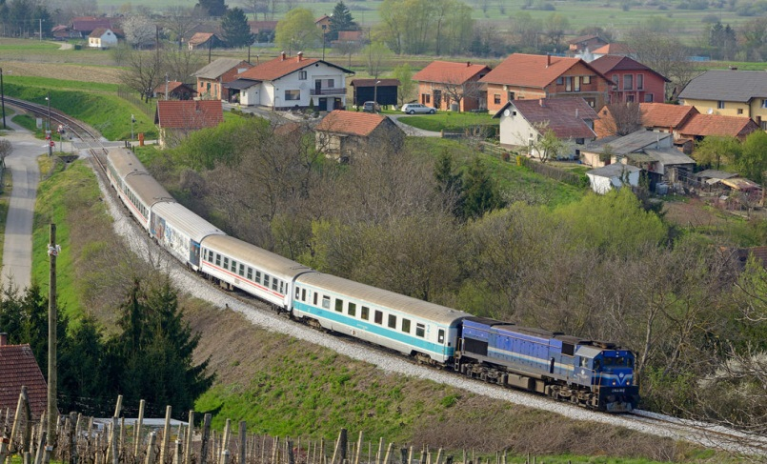
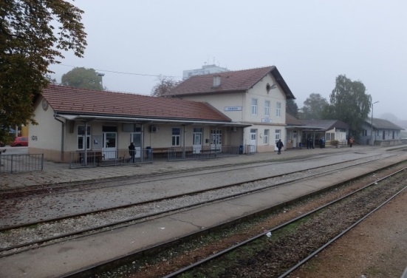
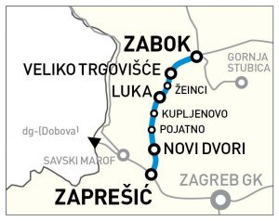
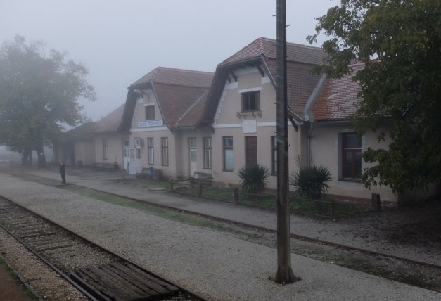
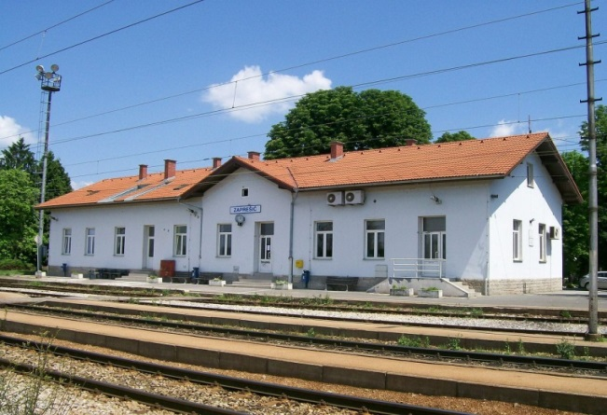
DB Engineering & Consulting GmbH
Nadzor radova modernizacije i elektrifikacije željezničke pruge na dionici Zaprešić - Zabok

Slide 12
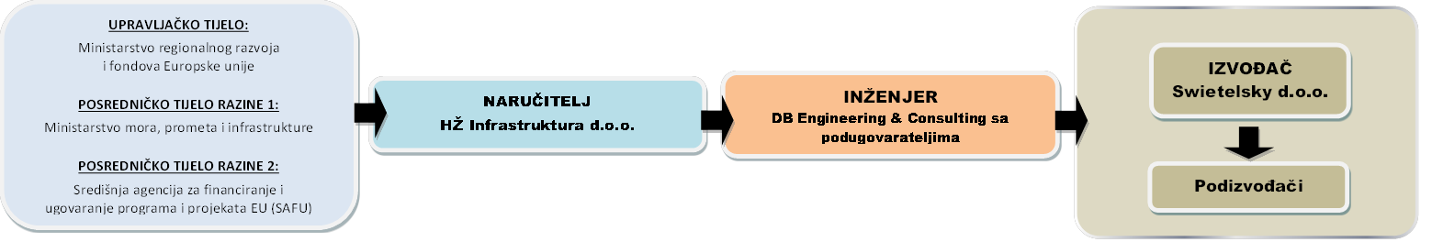
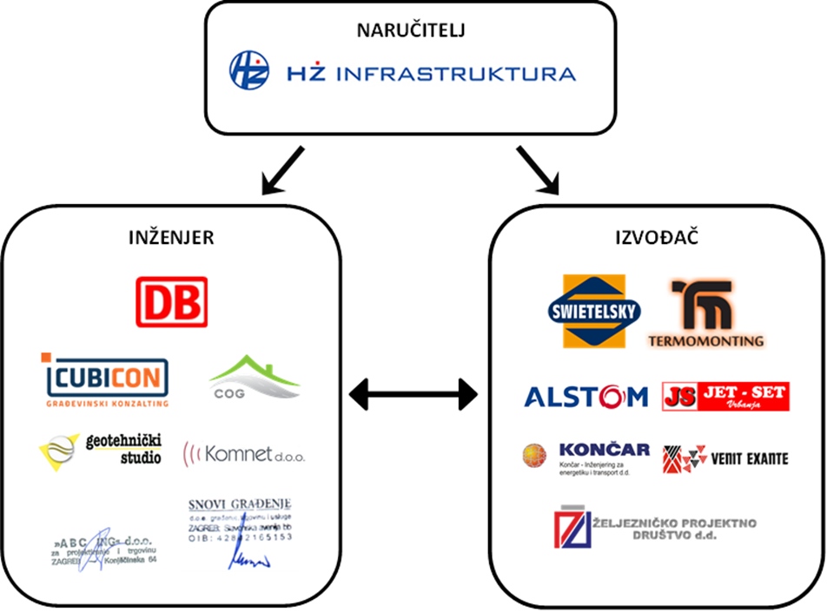
Sudionici u provedbi ovog projekta

Slide 13
Međusobni odnosi između dionika
Izvođač
Izvodi radove u skladu sa Ugovorom, te prezentira rad Inženjeru kako bi se izvršila kontrola i dobilo potrebno odobrenje
Javnopravna tijela
Izdaju rješenja, odobrenja i suglasnosti, te po potrebi prisustvuju izvođenju radova
Potrebna odobrenja i dozvole u skladu sa internom regulativom Naručitelja
Prezentiranje radova
Zahtjevi/
Rješenja
Inženjer
Vrši nadzor nad svim ugovorenim radovima do njihova završetka i ishođenja uporabnih dozvola:
stalni stručni, tehnički, financijski, tehnološki i geodetski nadzor tijekom izvođenja radova
povremeno pružanje usluga nadzora stručnjaka-specijalista iz drugih područja
stalni tehnološki nadzor (kontrolna ispitivanja materijala i radova) na gradilištu i povremeni tehnološki nadzor u proizvodnim pogonima
Koordiniranje/
Kontrola
Pisane obavijesti
Naručitelj
Vodi projekt i kontrolira realizaciju projekta, izdaje potrebne naloge/suglasnosti/odobrenja Izvođaču i Inženjeru prije bilo kakve aktivnosti
Zahtjevi / Rješenja
Zahtjev za pojašnjenjem i dopunom projektiranih rješenja
Upute / odluke
Pisana
obavijest
Projektant glavnog projekta
Projektantski nadzor
Nadzire da li se radovi izvode prema projektu. Na upit daje svoje mišljenje na projektirano riješenje ili isto po potrebi dopununjuje ili prilagođava novonastalim uvijetima
Građevinska inspekcija
(te po potrebi druge inspekcije)

Slide 14
Ugovorne obveze Inženjera
praćenje i provedba ugovora sukladno FIDIC uvjetima ugovaranja
stalni stručni, tehnički, financijski i geodetski nadzor tijekom izvođenja radova (uključujući i nadzor nad izvođenjem eventualnih nepredviđenih radova);
povremeno pružanje usluga nadzora stručnjaka-specijalista iz drugih područja (temeljenje, hidrotehnika, statika, pravo...);
stalni tehnološki nadzor (kontrolna ispitivanja materijala i radova) na gradilištu i povremeni tehnološki nadzor u proizvodnim pogonima;
pružanje usluge koordinatora zaštite na radu (koordinator 2);
usluge ostalih stručnjaka koji nisu izrijekom navedeni (npr. rad pomoćnika nadzora, i sl.) ali su potrebni za učinkovitu provedbu nadzora i praćenja dinamike radova izvođača kao i logističku i savjetodavnu podršku iz sjedišta pružatelja usluge.

Slide 15
Organizacijska shema Inženjera

Slide 16

Odgovornosti
Direktor projekta | Voditelj projekta | Glavni nadzorni inženjer
Predstavlja osobu ovlaštenu od strane DB E&C za njezino zastupanje | Predstavlja voditelja projekta i stručnjaka za FIDIC ugovore | Predstavlja nadzornog inženjera prema važečem zakonu o gradnji
Prethodno odobrenje direktora projekta nužno je u sljedećim slučajevima: kod bilo kakve promjene/ izmjene/ dopune osnovnog Ugovora; ukoliko aktivnosti ili postupci mogu dovesti do bilo kakve promjene/ izmjene/ dopune osnovnog Ugovora; ustupanja ovlasti i dužnosti unutar tima Inženjera; odobrenje dokumenata prije samog slanja Naručitelju i Izvođaču | Voditelj projekta odgovoran je za: sveukupnu integracijom procesa upravljanja projektima uključivši, ali ne ograničavajući se na: upravljanje projektom, vremenom, troškovima, kvalitetom, ljudskim resursima, komunikacijom, rizicima, dionicima na projektu, upravljanje zahtjevima; odgovoran za provedbu ugovora, te praćenje i kontrolu izvršenja obveza definiranih ugovorom. odobrenje dokumenata prije samog slanja Naručitelju i Izvođaču | Glavni nadzorni inženjer odgovoran je za: provedbu Ugovora na terenu u skladu sa važećim nacionalnim zakonodavstvom i regulativom (Zakonom, o gradnji, Pravilnikom o načinu provedbe stručnog nadzora građenja, obrascu, uvjetima i načinu vođenja građevinskog dnevnika te o sadržaju završnog izvješća nadzornog inženjera, itd.); odgovoran je za cjelovitost i međusobnu usklađenost stručnog nadzora građenja i dužan je o tome sastaviti završno izvješće; koordinaciju nadzornog tima na terenu tijekom nadziranja građenja, te optimizaciju resursa u skladu sa potrebama projekta; Pomaže Voditelju projekta u upravljanju projektom.

Slide 17
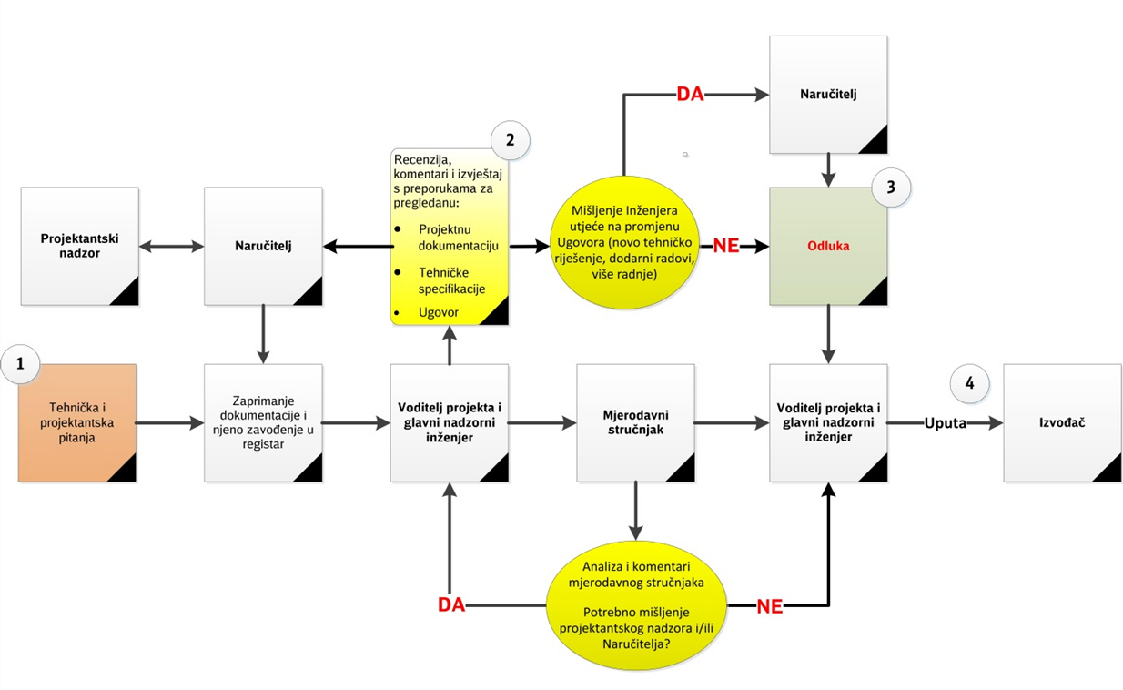
Tehnička i projektantska pitanja

Slide 18
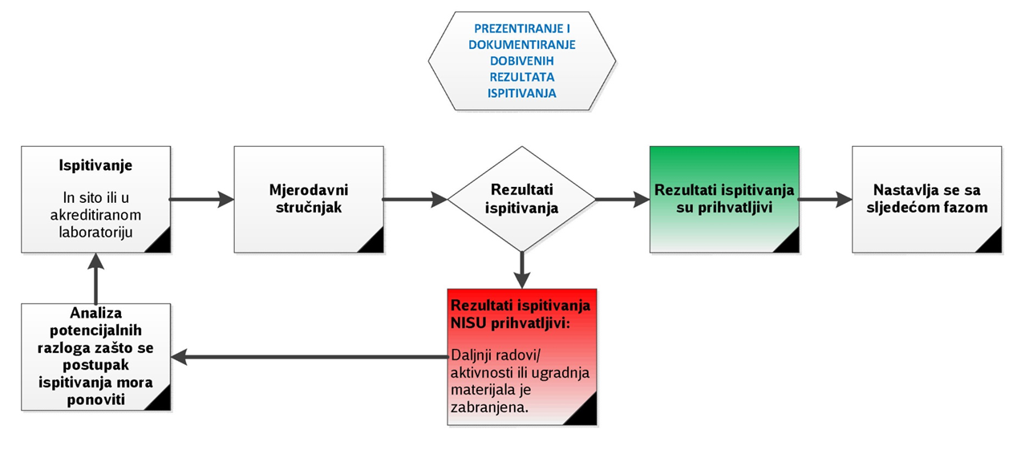
Kontrola kvalitete

Slide 19
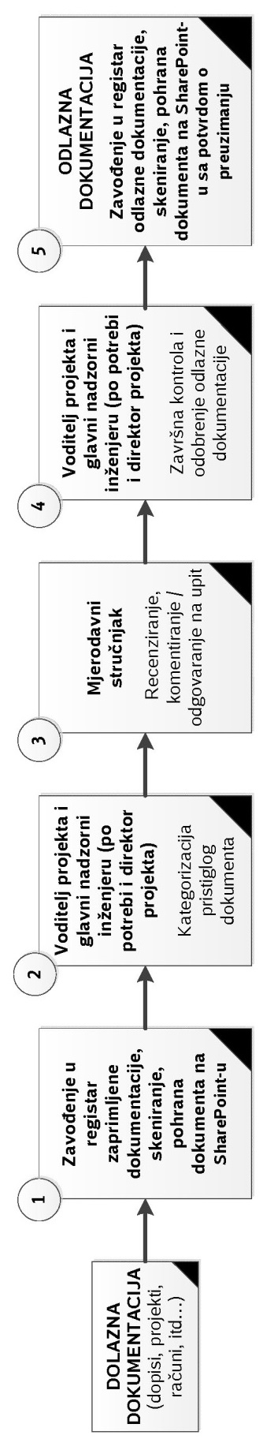
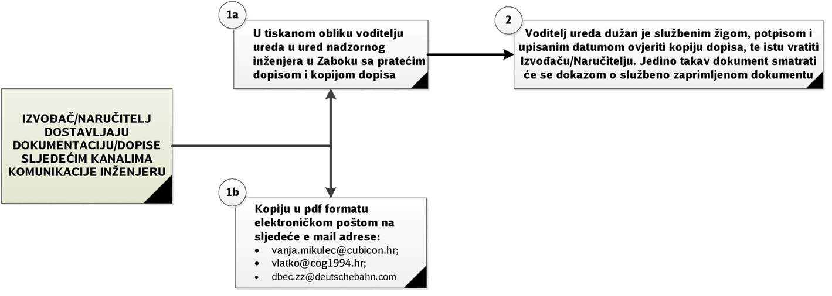
Administrativni postupci
Komunikacija

Slide 20
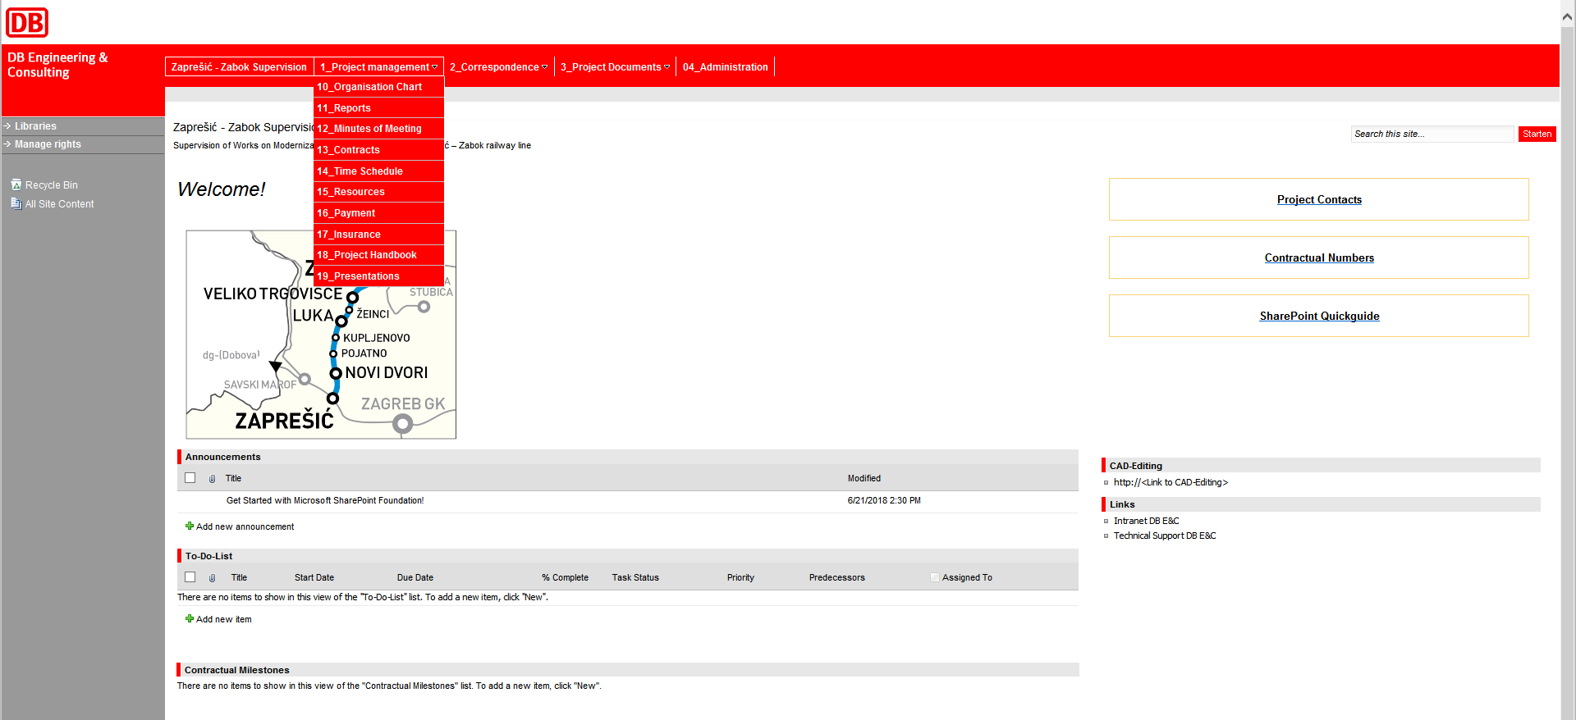
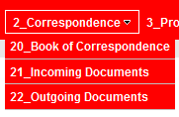
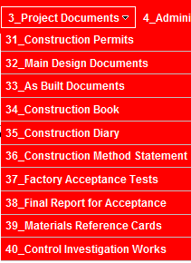
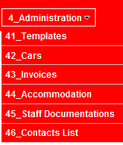
SharePoint

Slide 21
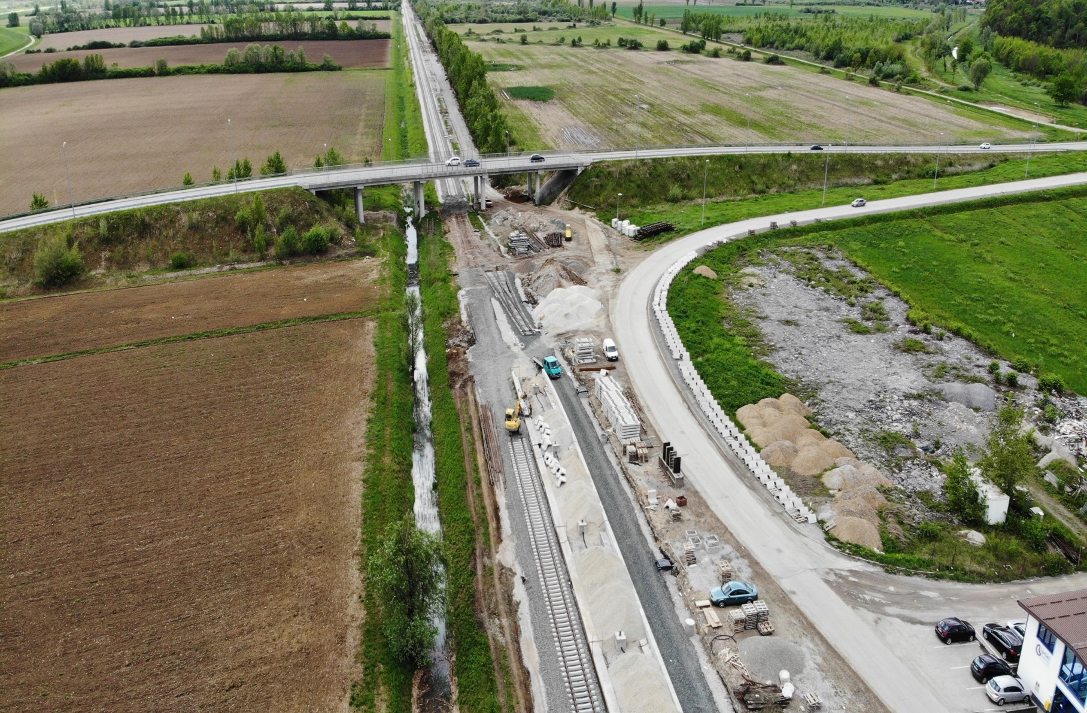
Kolodvor Novi Dvori

Slide 22
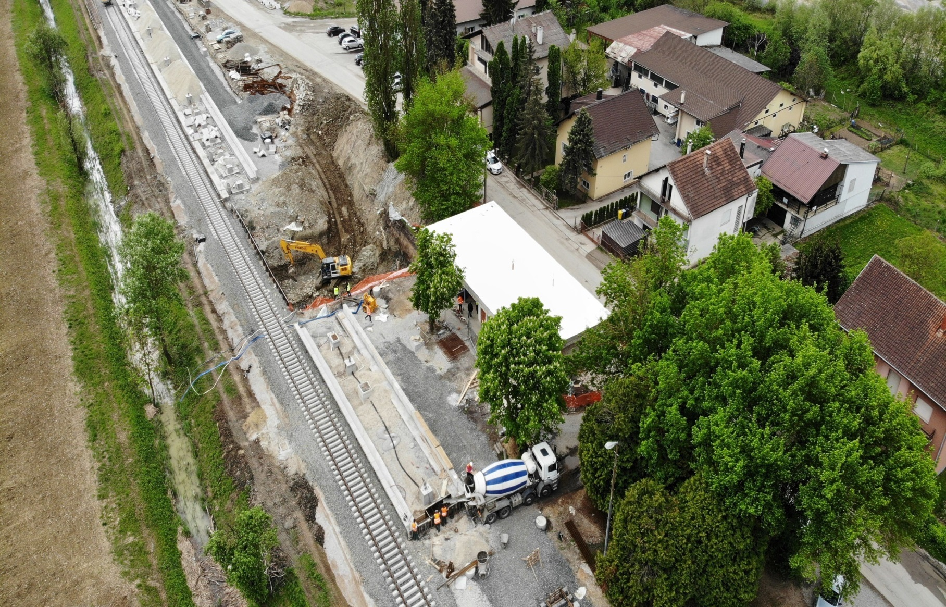
Kolodvor Novi Dvori

Slide 23
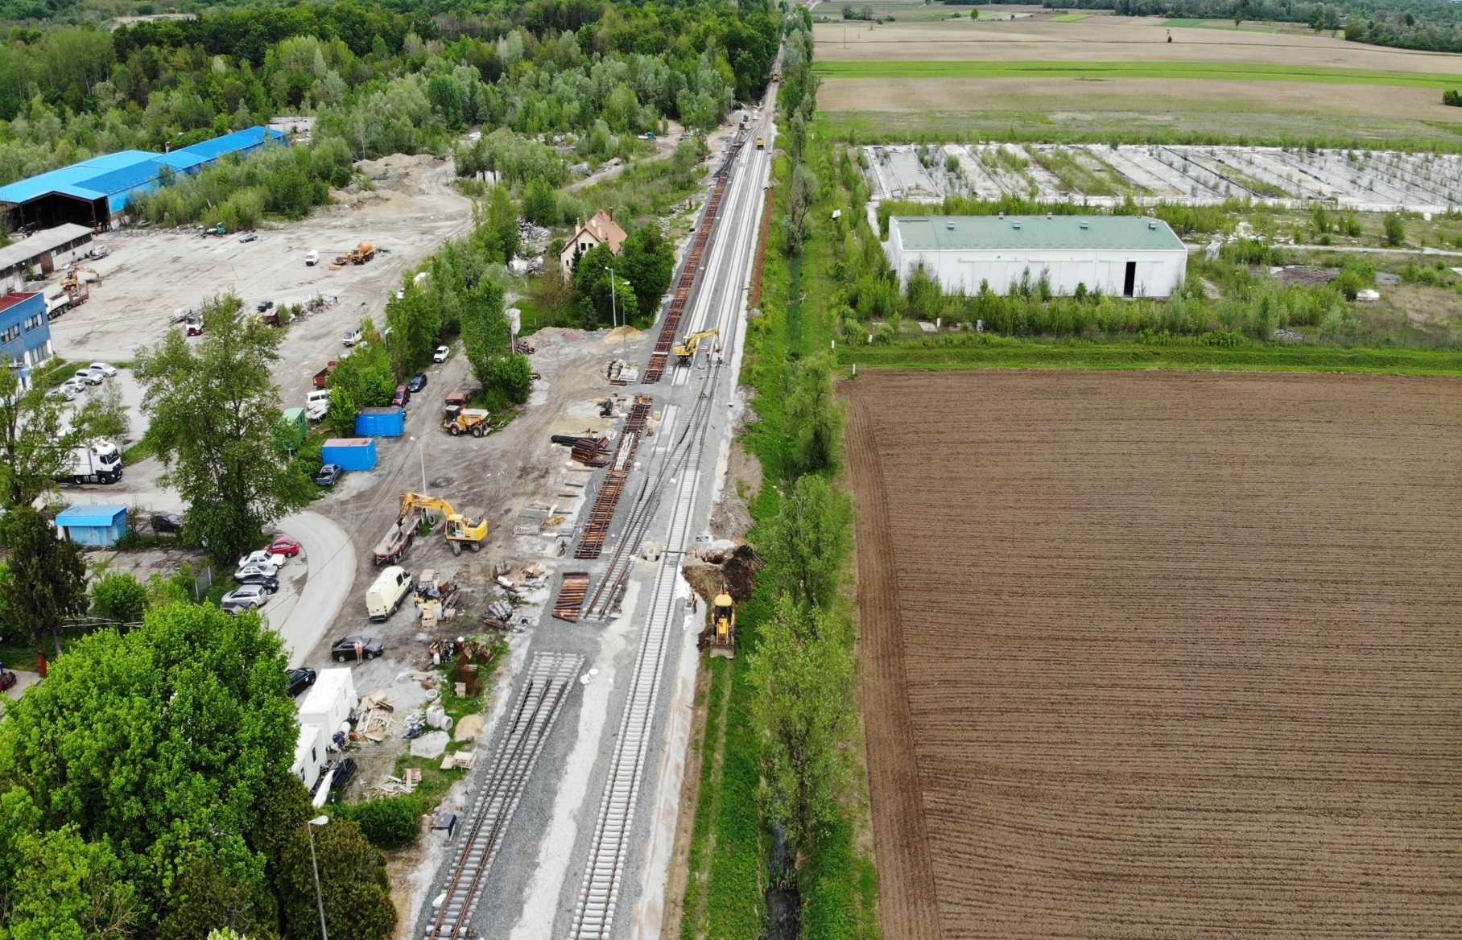
Kolodvor Novi Dvori

Slide 24
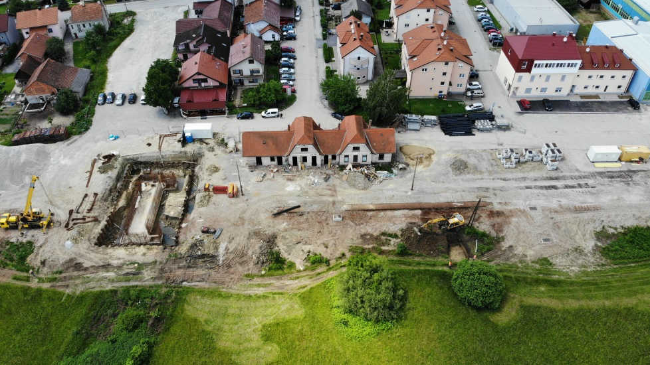
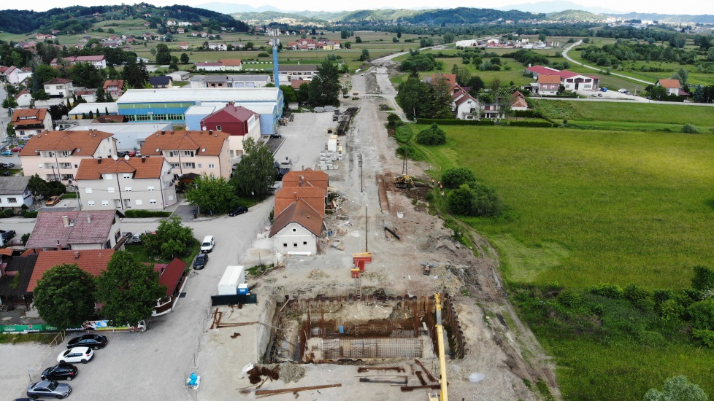
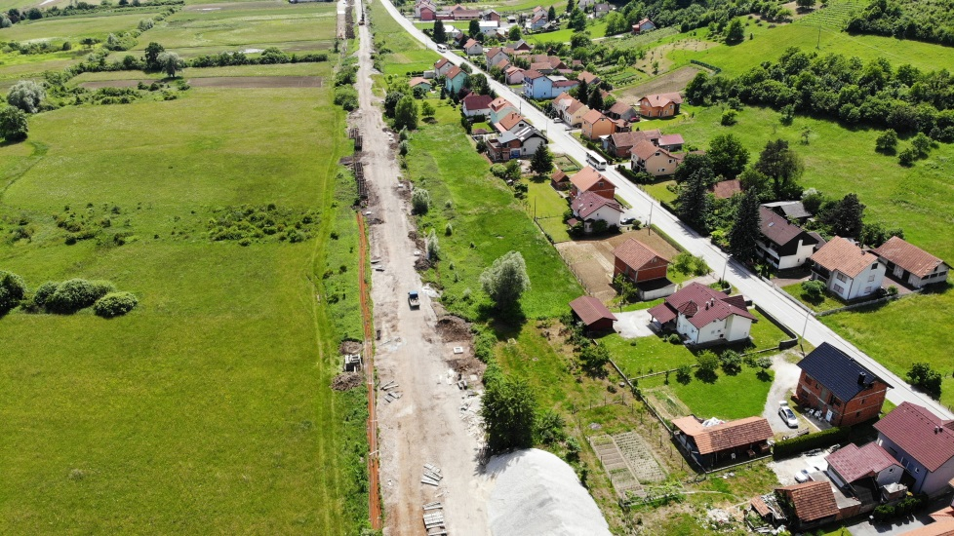
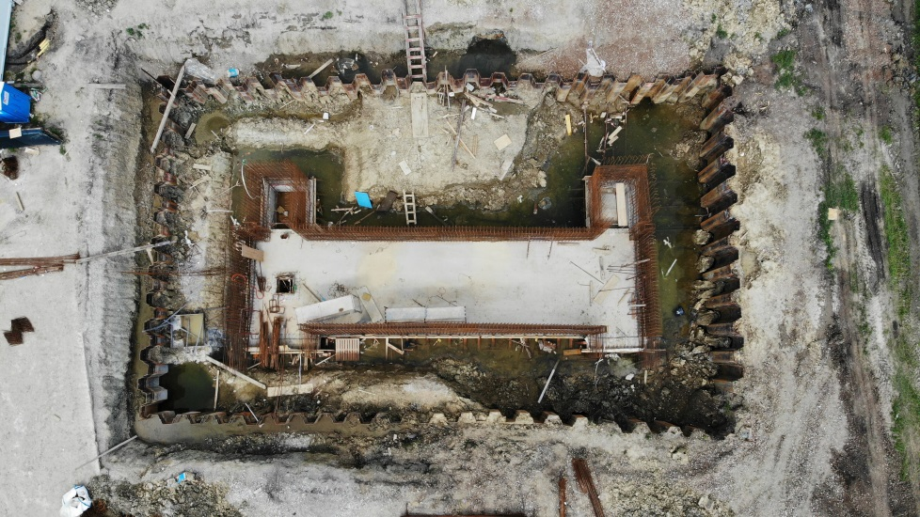
Kolodvor Veliko Trgovišće

Slide 25
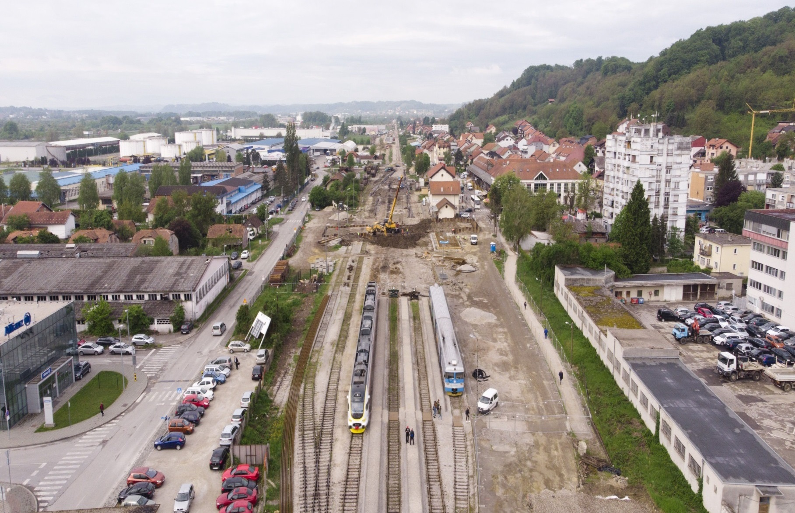
Kolodvor Zabok

Slide 26
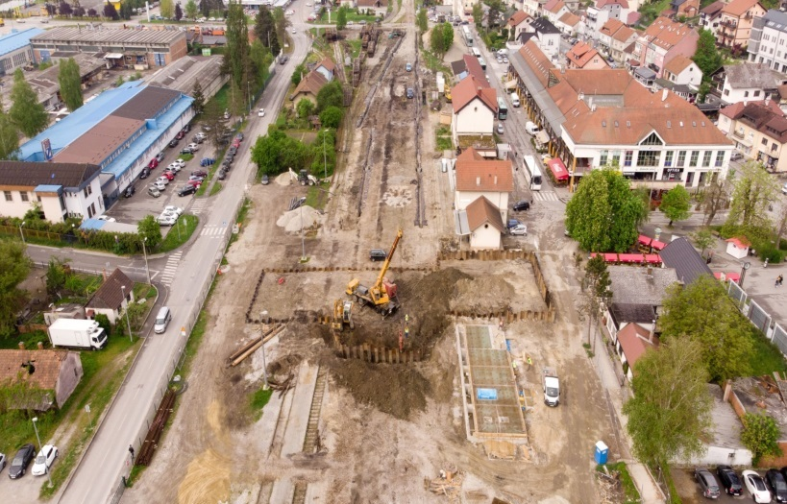
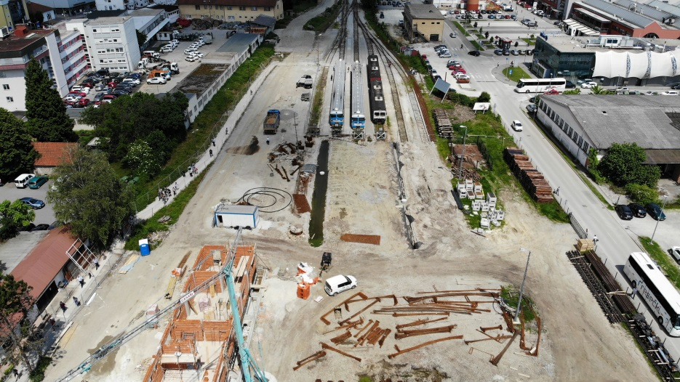
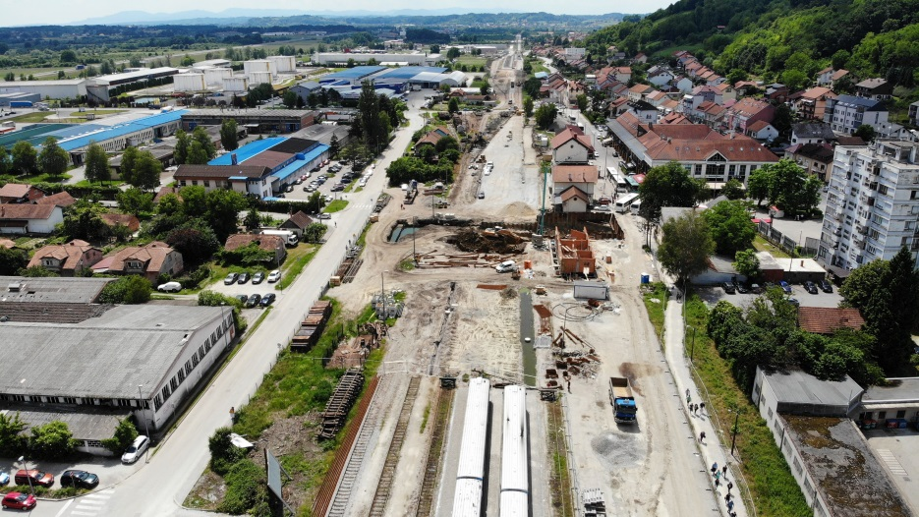
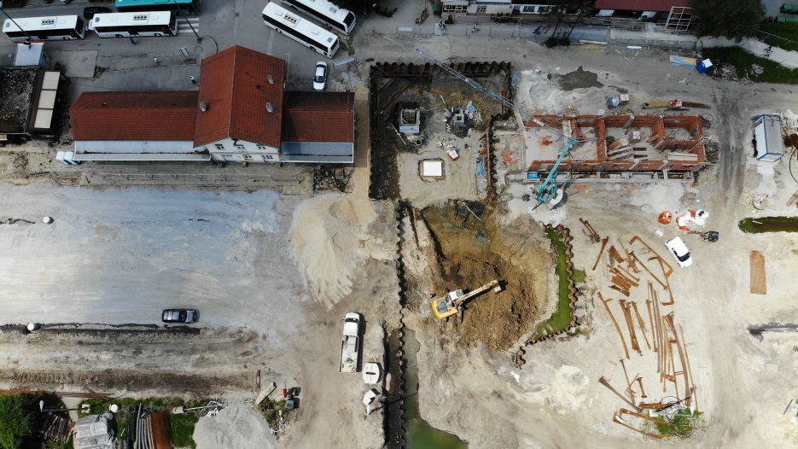
Kolodvor Zabok

Slide 27
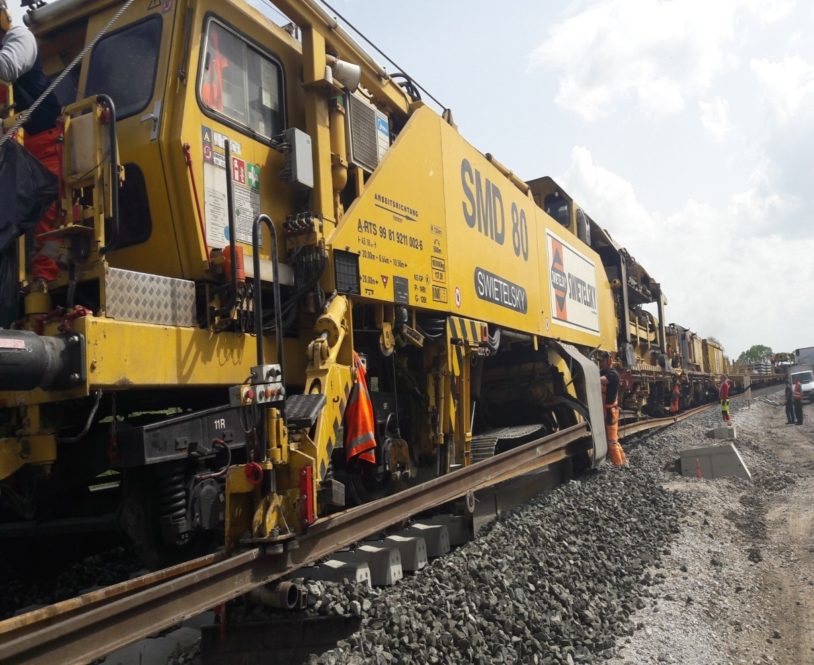
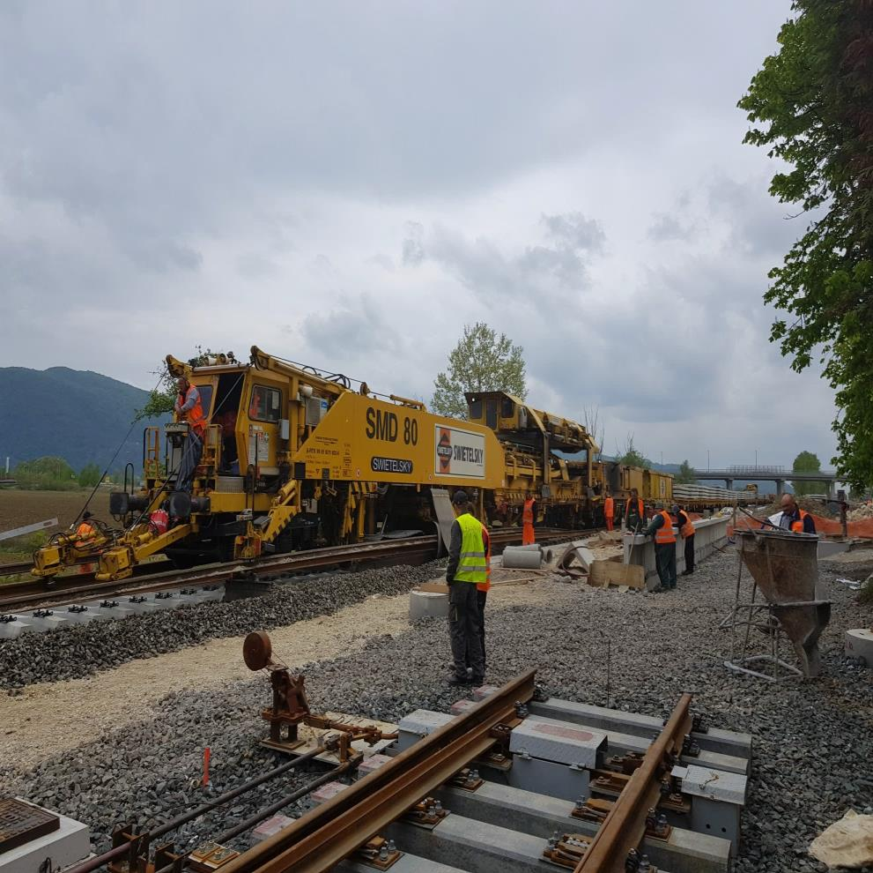
Radovi na gornjem ustroju

Slide 28
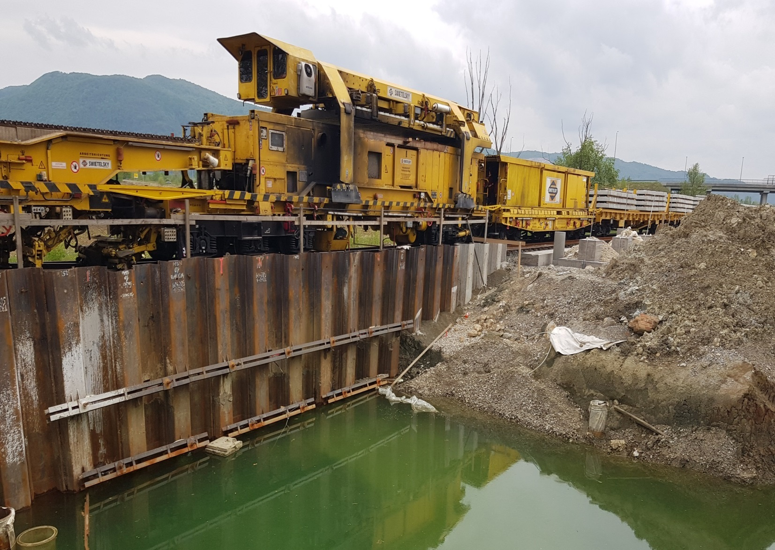
Radovi na gornjem ustroju

Slide 29
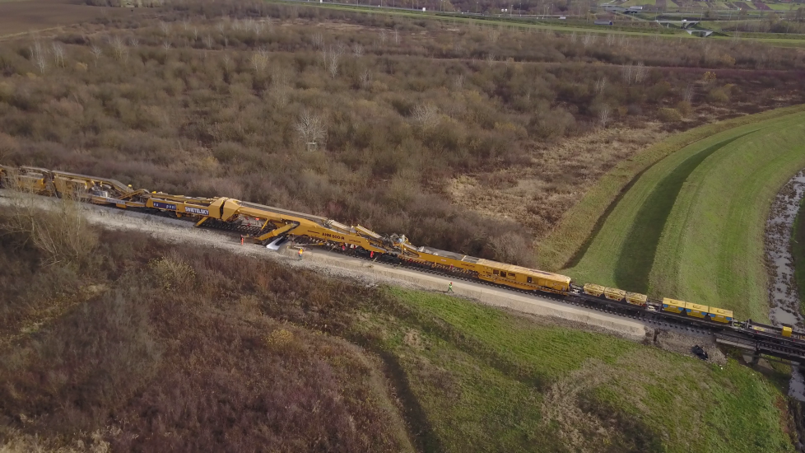
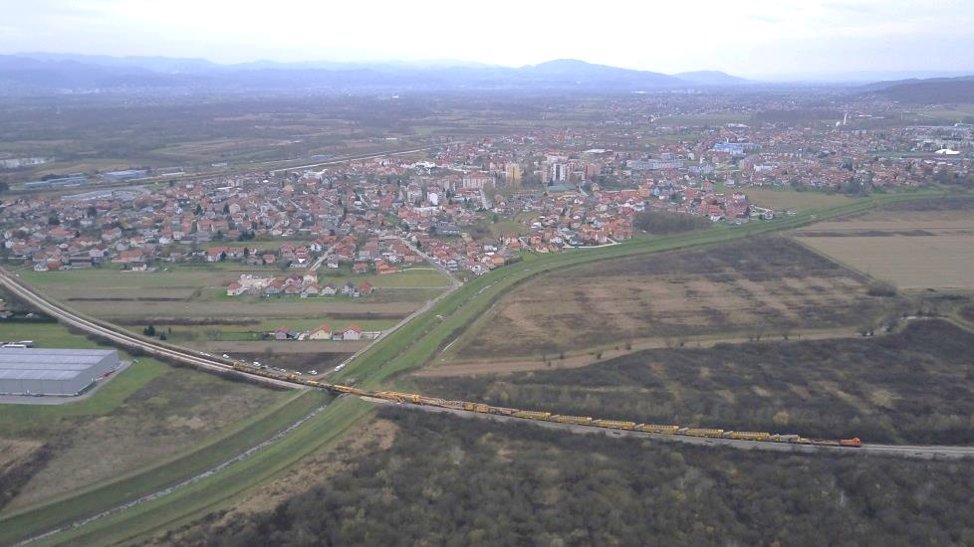
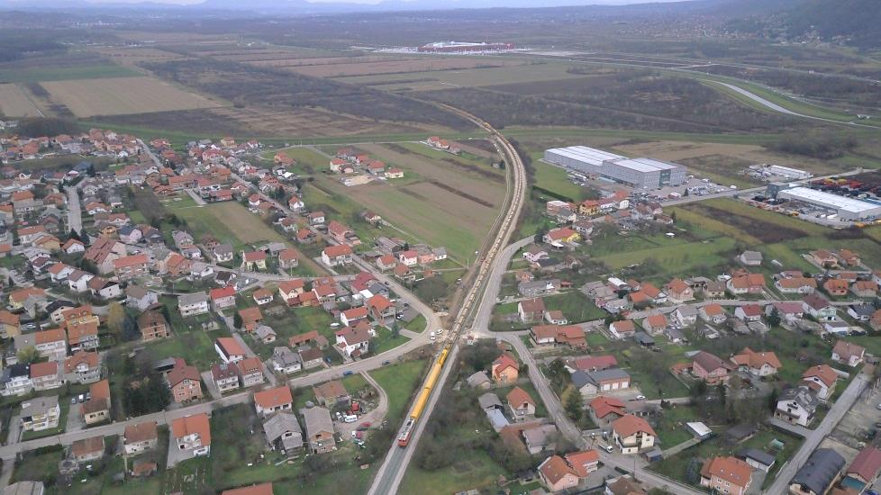
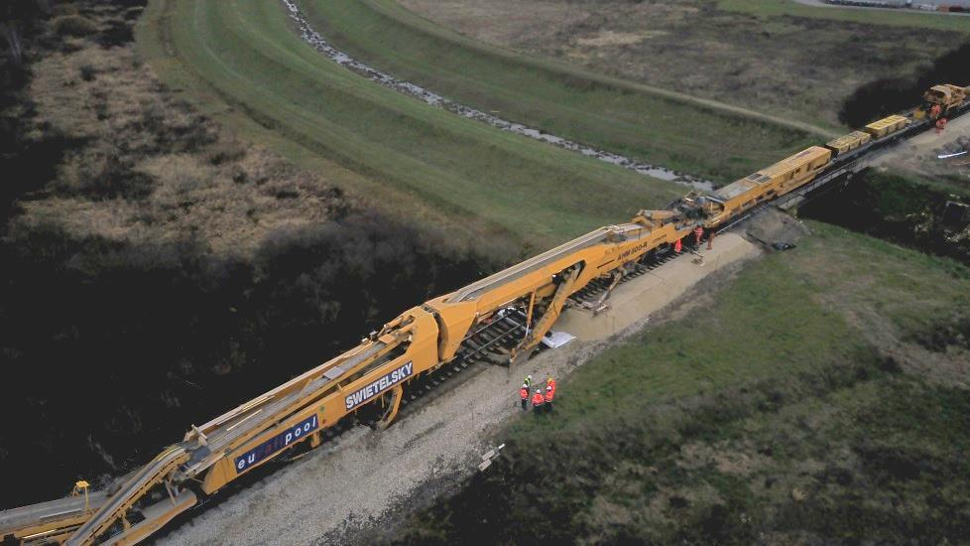
Radovi na gornjem ustroju

Slide 30
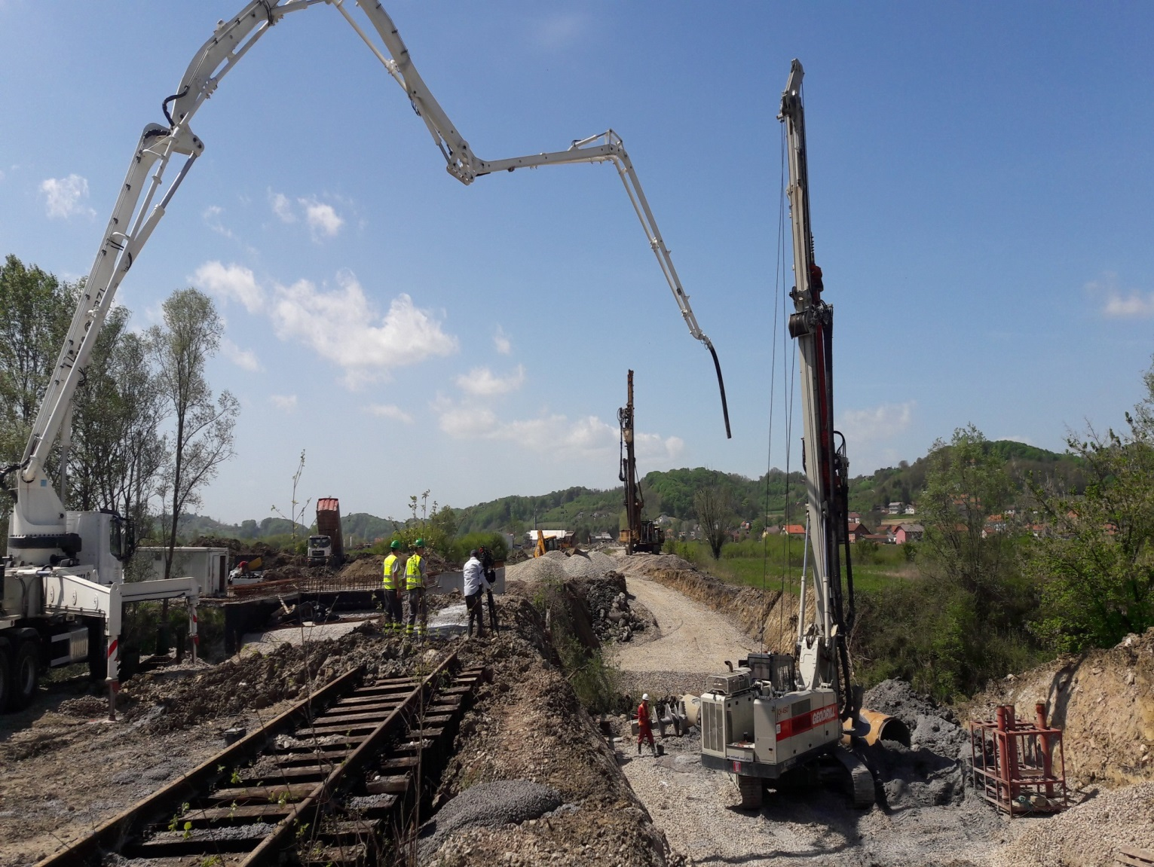
Radovi na donjem ustroju

Slide 31
Geotehnički studio d.o.o.
Nadzor radova na izvođenju geotehničkih građevina

Slide 32

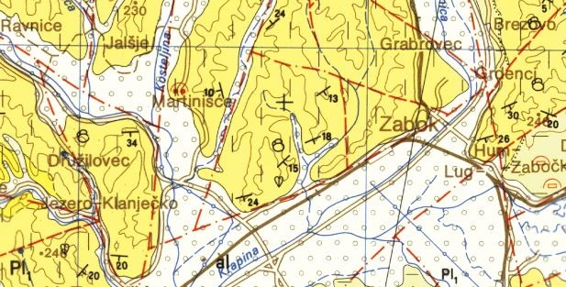
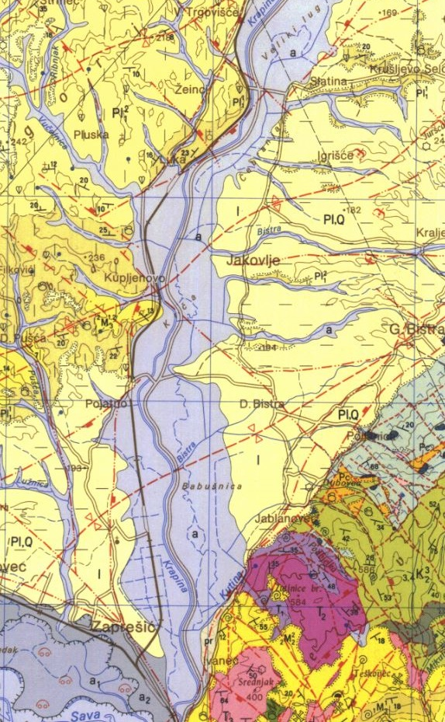
Problematika vezana za geotehničke radove
dominantno aluvijalni nanos rijeke Krapine
podređeno glinoviti silt / lapor
visoke razine podzemne vode

Slide 33
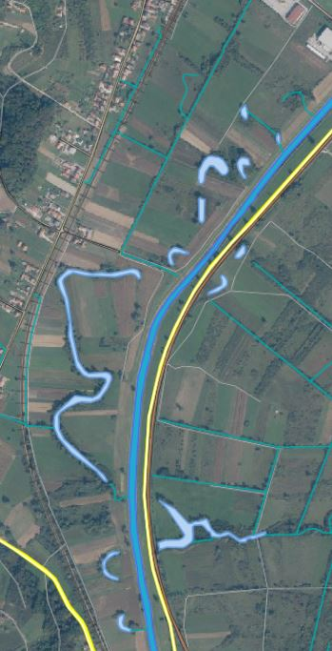
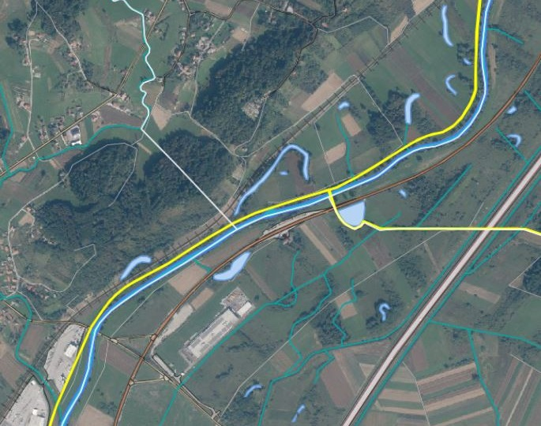
Problematika vezana za geotehničke radove
stalni i povremeni vodotoci
mrtvaji
zamočvareni dijelovi

Slide 34
Problematika vezana za geotehničke radove
zadržavanje postojeće trase
4 devijacije (8km, 9km, 11km, 13/14km)
temeljenje mostova (Črnec, Vučerna, Luški potok, Horvacka cestovni i željeznički,
kolodvori,
pothodnici

Slide 35
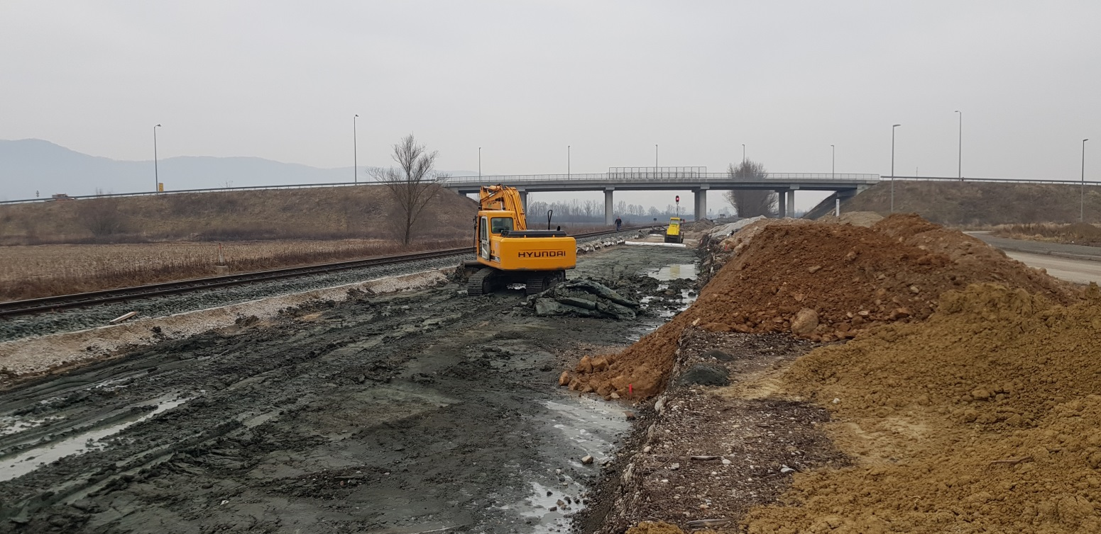
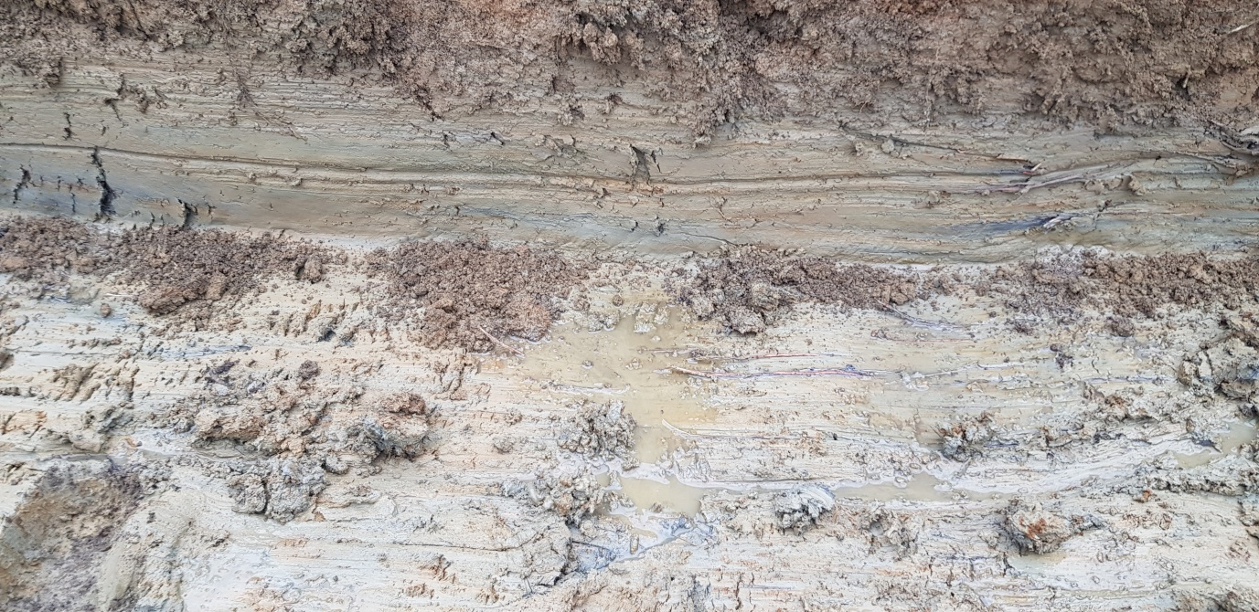
Problematika vezana za geotehničke radove

Slide 36
Problematika vezana za geotehničke radove
dva modela
  40cm tampona + GTX + GM2
  40cm tampona + GTX + GM1 + GM2
70
70

Slide 37
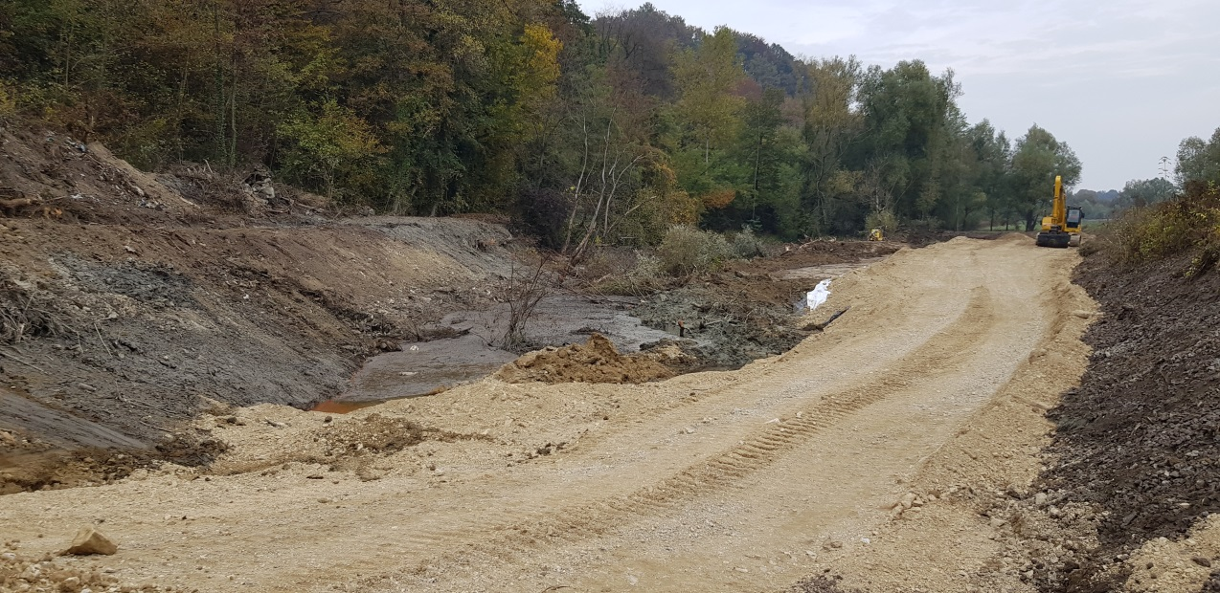
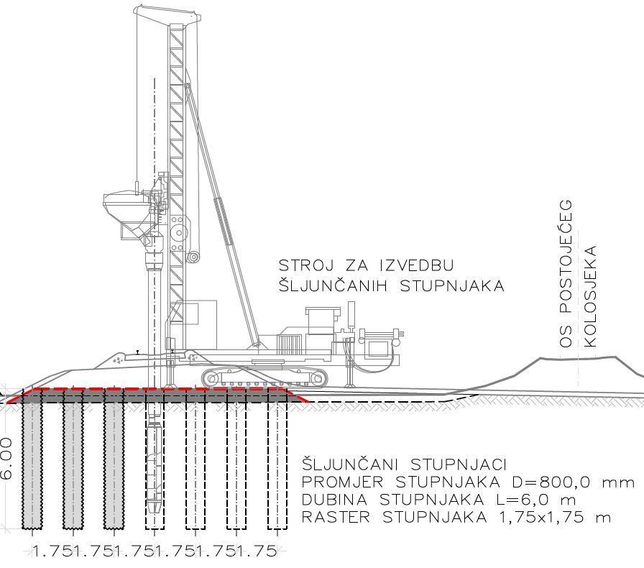
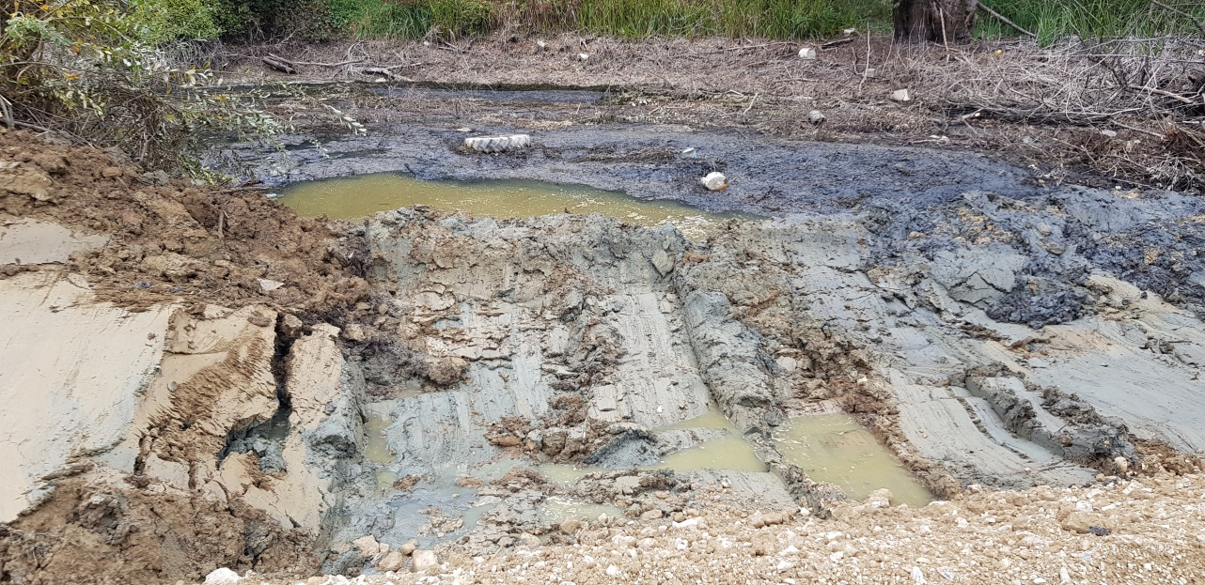
Problematika vezana za geotehničke radove

Slide 38
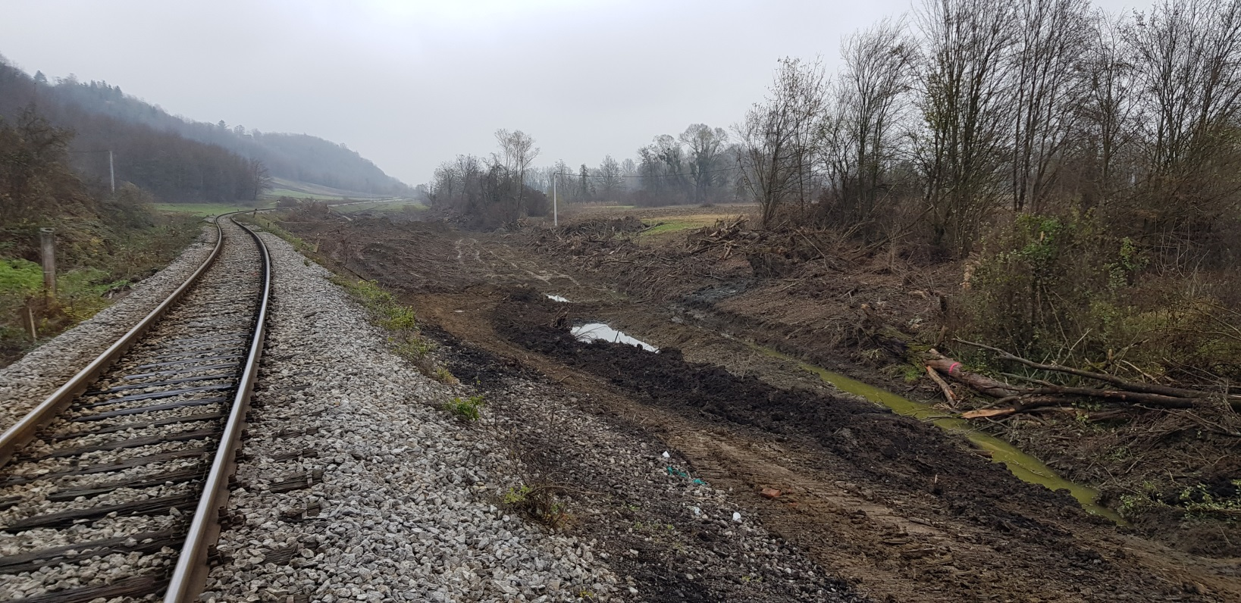
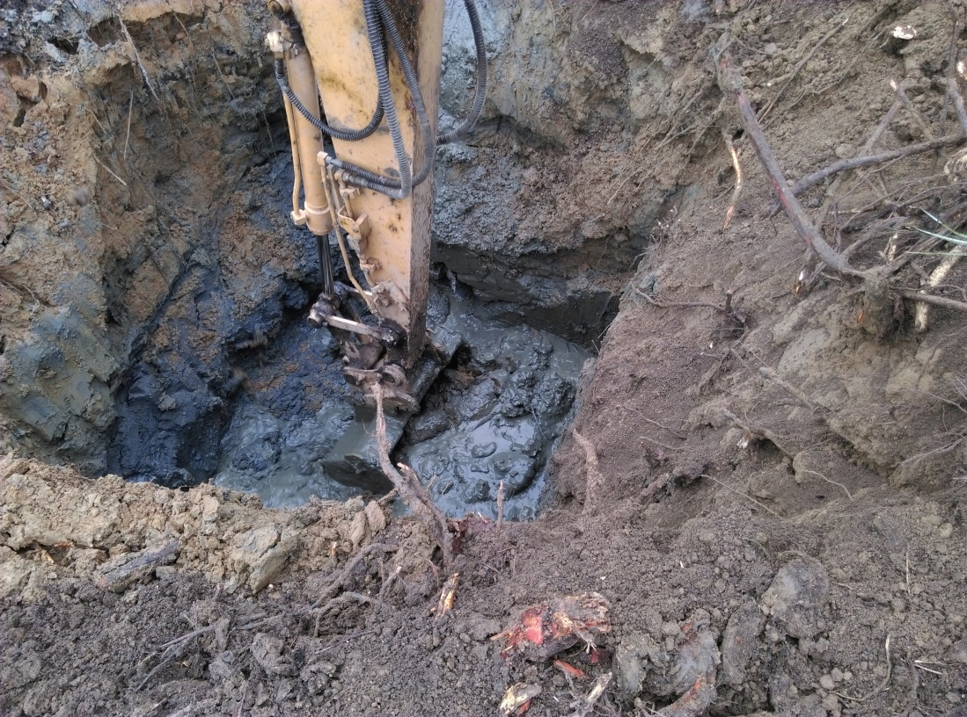
Problematika vezana za geotehničke radove

Slide 39



Problematika vezana za geotehničke radove

Slide 40




Problematika vezana za geotehničke radove

Slide 41



Problematika vezana za geotehničke radove

Slide 42


Problematika vezana za geotehničke radove

Slide 43



Problematika vezana za geotehničke radove

Slide 44


Problematika vezana za geotehničke radove

Slide 45


Problematika vezana za geotehničke radove

Slide 46

HVALA NA PAŽNJI

